Slide 1
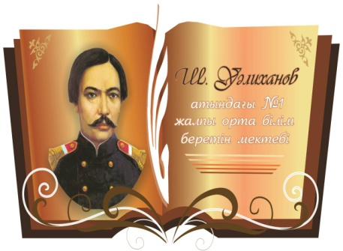
Қостанай облысы «Арқалық қаласы әкімдігі білім бөлімінің Ш.Уәлиханов атындағы№1 жалпы орта білім беретін мектебі” мемлекеттік мекемесі
Мектеп логотипі
IV тоқсан
3 сынып қазақ тілі №126 сабақ
Тақырыбы: Сөз және оның құрамы
Бастауыш сынып мұғалімі
Мұсаева Жадыра Рахманбердіқызы
Арқалық – 2020

Slide 2
№126 Сабақтың тақырыбы: Сөз және оның құрамы
8-бөлім Демалыс мәдениеті
Мақсаты :негізгі түбірге жұрнақтар жалғау арқылы туынды сөз жасайды,
түбірлес сөздердің мағынасын ажыратады.
Интернет ресурстар:https://www.youtube.com/watch?v=wbTLmr1KL34&t=2s

Slide 3
Ойын: “Өз орныңды тап”
8
о
1
с
4
ж
10
ы
11
ң
6
н
9
н
2
ө
3
з
12
қ
5
ә
7
е
15
а
14
р
13
ұ
16
м
17
ы

Slide 6
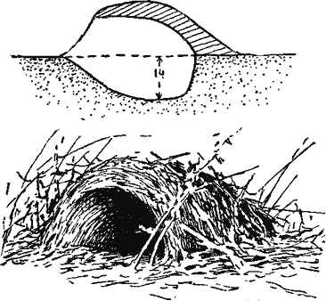
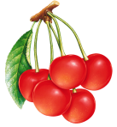
Ребусты шеш
, , ,, , ,
+лер
Сөз құрамына талдау жаса

Slide 7
31. Өлеңді тыңда. Ана тілі
Сенің ана тілің қай тіл?
Өлең неліктен «Ана тілі» деп аталған?
Өз ана тілін құрметтемеген адам Отанын сүйе ала ма? Өз ойыңмен бөліс.
Ақынның «Менің қазақ жүрегімді ал, тілімді ұқ, Ал басқасын өзің тауып аларсың»
деп неліктен айтқанын талқыла.

Slide 9
32. Көп нүктенің орнына тиісті жалғауларды қойып, мәтінді көшіріп жаз.
Қазақстан... мемлекеттік тілі – қазақ тілі. Мұнда бірнеше ұлт өкіл...і тұрады.
О... бір-бірімен тату. Қазақстан Біріккен Ұлттар Ұйымына мүше болып енді.
• Жұрнақ жалғанған сөзді тап.

Slide 10
Суретті қолдана отырып тірек сөздер арқылы сипаттау мәтінін құрап жаз.

Slide 11
Тірек сөздер: Отан, еркіндік, батыр, тәуелсіздік.
Суретті қолдана отырып тірек сөздер арқылы сипаттау мәтінін құрап жаз.

Slide 13
33. Ойлан, тап. Тіл сөзі қандай мағынада қолданылған?
1. Баланың тілі – бал.
2. Тіл – қарым-қатынас құралы.
3. Жастардың тілін түсіну оңай емес.
4. Сағаттың тілі озып кетіпті.

Slide 14
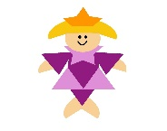
34. Жасырынған мақалды тауып жаз.
 | -
Т – Қ – Ң – Е –
Л – Ы – І – Ш –
А – Д – Ө – М –

Slide 16
Үй тапсырмасы
35. «Кім көп біледі?» ойыны. Ойынның шарты: ана тілі туралы мақал-мәтел айтыңдар. Ең көп мақал-мәтел айтқан оқушы жеңімпаз болады.

